Slide 1
实施化肥零增长 助力耕地质量保护与提升
全国农业技术推广服务中心
辛景树

Slide 2
报告提纲
我国化肥施用现状
不合理施肥导致耕地质量退化
推进化肥量零增长助力耕地质量保护

Slide 3
耕地质量各要素中土壤质量是核心
产量
质量
生产功能
粮食安全
土地
农用地
耕地
土壤
生态价值
生态文明
生活意义
自然肥力
人工肥力
基础地力
耕地质量

Slide 4
我国化肥施用现状
一是亩均施用量偏高。我国农作物亩均化肥用量21.9公斤，远高于世界平均水平，是美国的2.6倍，欧盟的2.5倍。
二是施肥不均衡现象突出。东部发达地区、长江下游地区和城市郊区施肥量偏高，蔬菜、果树等经济园艺作物过量施肥比较普遍。
三是有机肥资源利用率低。我国有机肥资源养分利用不足40%。畜禽粪便养分还田率为50%左右，秸秆养分还田率仅为35%左右。
四是施肥结构不平衡。重化肥、轻有机肥，重大量元素肥料、轻中微量元素肥料，重氮肥、轻磷钾肥“三重三轻”问题突出。

Slide 5
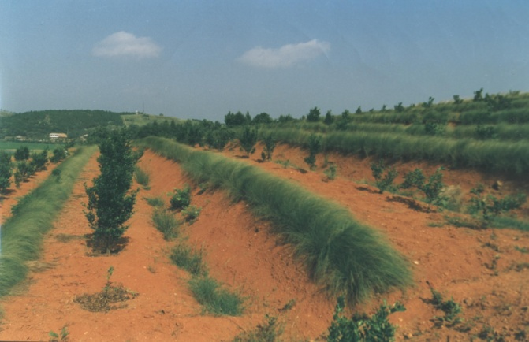
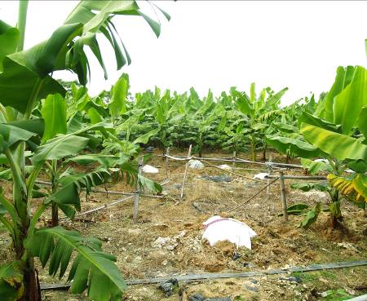
红壤酸化
香蕉土传枯萎病

Slide 6
不合理施肥导致耕地质量退化
基础地力低下
土壤养分失衡
耕地土壤板结酸化
局部地区重金属超标

Slide 7
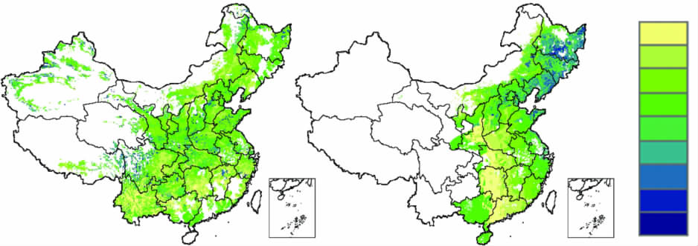
基础地力低下
由于长期过量施用化肥，导致我国三大作粮食平均地力贡献率只有52%，比欧美国家低近20个百分点。
单季稻
早 稻
晚稻
小麦
<20
20~30
30~40
40~50
50~60
60~70
70~80
80~90
>90
玉米

Slide 8
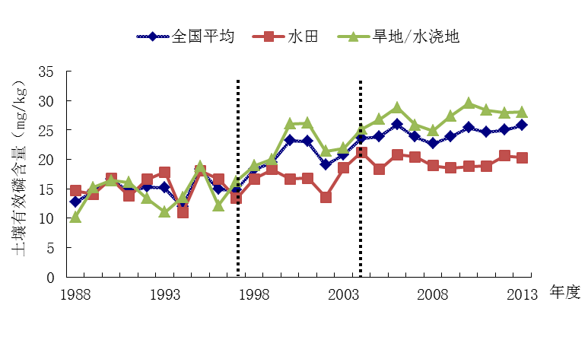
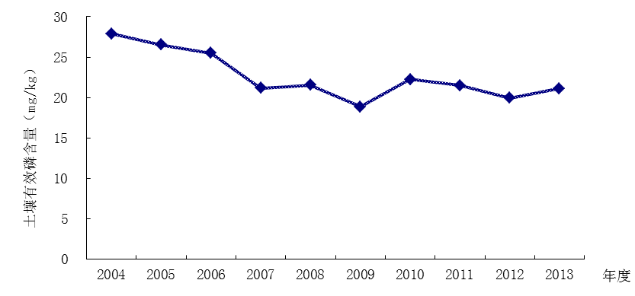
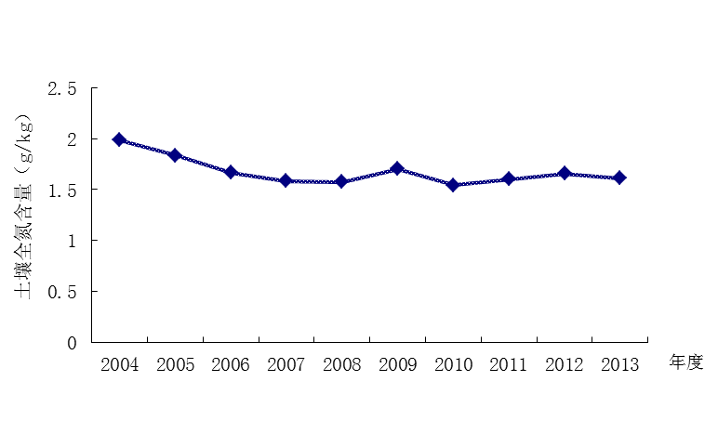
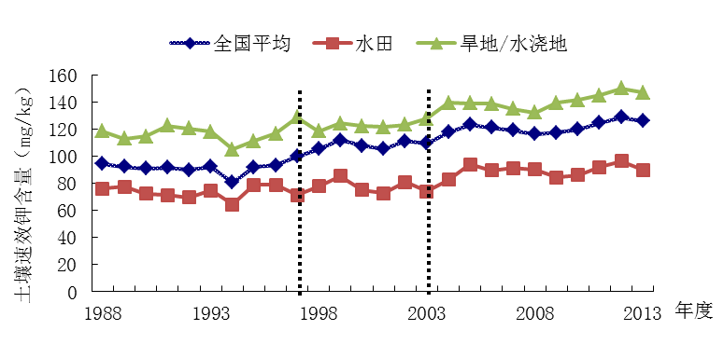
土壤养分失衡
全国耕地质量监测显示，由于长期不合理施用化肥，二普以来全国土壤有效磷增加趋势较为明显；土壤全氮及速效钾含量稍有所增加，但区域间差别明显，如西北区有效磷含量下降、西南区全氮含量下降。
西北地区有效磷
西南地区全氮

Slide 9
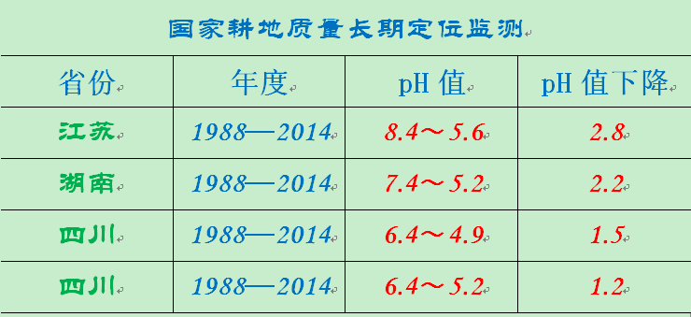
耕地土壤板结酸化
南方各省，土壤酸化越来越严重的趋势，20年土壤pH一般下降0.2～1.2个单位，平均下降0.5-0.6单位。

Slide 10
局部重金属产标

Slide 11
推进化肥量零增长助力耕地质量保护
总体思路
目标任务
技术路径
重点工作

Slide 12
总体思路
树立“增产施肥、经济施肥、环保施肥”理念，依靠科技进步，加快转变施肥方式，深入推进科学施肥，大力开展耕地质量保护与提升，增加有机肥资源利用，减少不合理化肥投入，加强宣传培训和肥料使用管理，走高产高效、优质环保、可持续发展之路，促进粮食增产、农民增收和生态环境安全。

Slide 13
年份 | 目标任务
 | 化肥用量增幅降低幅度(%) | 测土配方施肥技术到户率(%) | 畜禽粪便养分还田率(%) | 农作物秸秆养分还田率(%) | 机械施肥占比例(%)
2015 | 1 | 73 | 52 | 40 | 31
2016 | 0.8 | 77 | 54 | 45 | 32
2017 | 0.6 | 81 | 56 | 50 | 34
2018 | 0.4 | 85 | 58 | 54 | 36
2019 | 0.2 | 88 | 59 | 58 | 38
2020 | 0 | 90 | 60 | 60 | 40

Slide 14
技术路径
一是精，即是推进精准施肥。根据不同区域土壤条件、作物产量潜力和养分综合管理要求，合理制定各区域、作物单位面积施肥限量标准，减少盲目施肥行为。
二是调，即是调整化肥使用结构。优化氮、磷、钾配比，促进大量元素与中微量元素配合。适应现代农业发展需要，引导肥料产品优化升级，大力推广高效新型肥料。
三是改，即是改进施肥方式。大力推广测土配方施肥，提高农民科学施肥意识和技能。研发推广适用施肥设备，改表施、撒施为机械深施、水肥一体化、叶面喷施等方式。
四是替，即是有机肥替代化肥。通过合理利用有机养分资源，用有机肥替代部分化肥，实现有机无机相结合。提升耕地基础地力，用耕地内在养分替代外来化肥养分投入。

Slide 15
重点工作
推进测土配方施肥
推进施肥方式转变
推进新肥料新技术应用
推进有机肥资源利用
稳步提升耕地质量

Slide 16
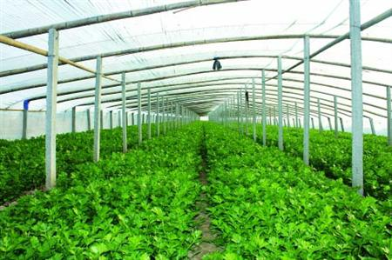
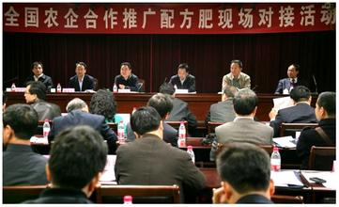
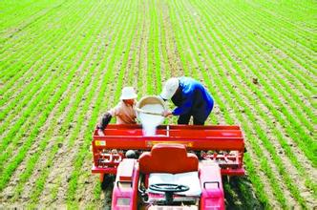
推进测土配方施肥
拓展实施范围（蔬菜、果树等经济作物）
强化农企对接（充分调动生产、经销企业积极性）
创新服务机制（经济合作组织、大户、家庭农场、合作社）

Slide 17
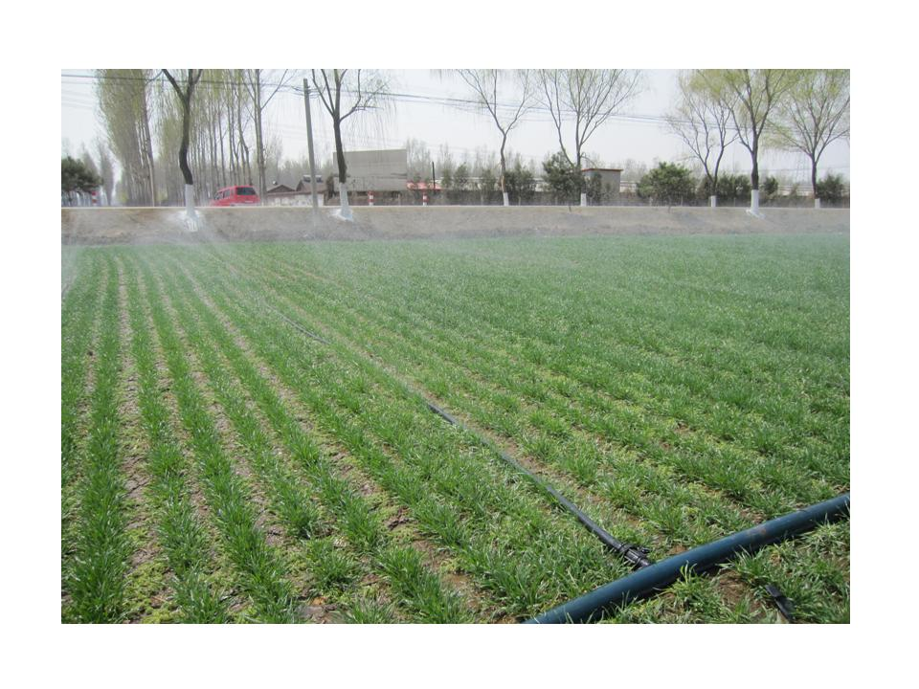
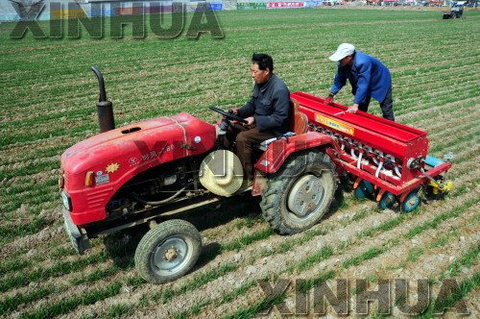
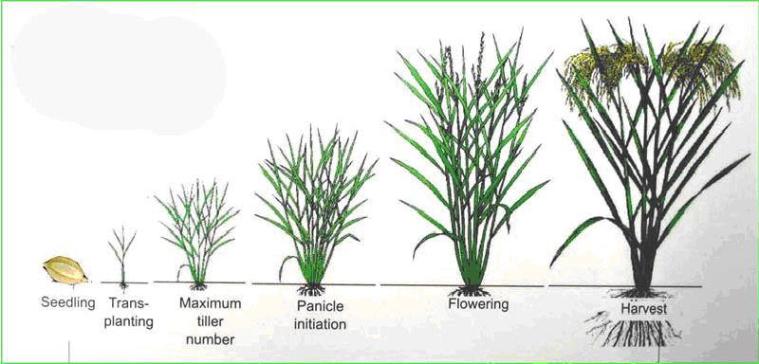
推进施肥方式转变
推进机械施肥（机械化肥深施、种肥同播、机械追肥）
推广水肥一体化
推广适期施肥技术（因地、因苗施肥、叶面喷施、果树根外施肥）

Slide 18
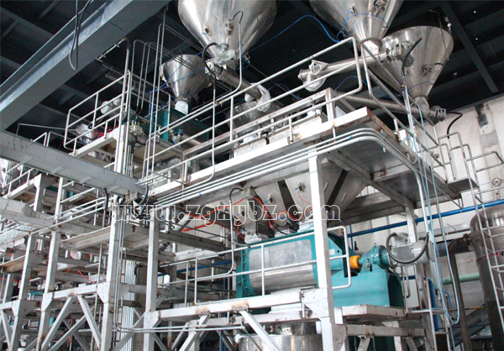
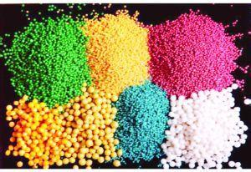
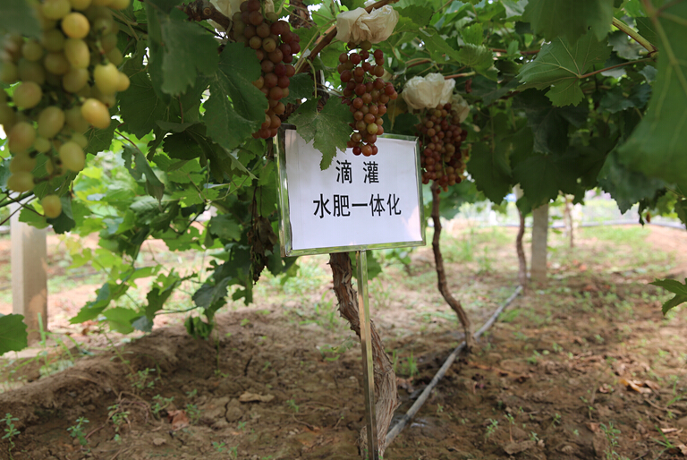
推进新肥料新技术应用
加强技术研发
加快新产品推广（含腐殖酸肥料、缓控、缓释、缓控释、 冲施肥、叶面肥等）
集成推广高效施肥技术模式

Slide 19
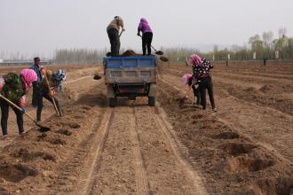
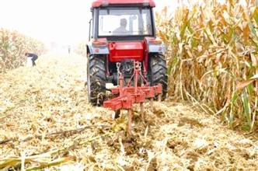
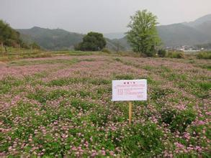
推进有机肥资源利用
推进有机肥资源化利用（农家肥、商品有机肥）
推进秸秆养分还田（就地还田、过腹还田）
因地制宜种植绿肥

Slide 20
稳步提升耕地质量
改良土壤、培肥地力、控污修复、治理盐碱、改造中低产田，普遍提高耕地地力等级。力争到2020年，耕地基础地力提高0.5个等级以上，土壤有机质含量提高0.2个百分点。耕地酸化、盐渍化、污染等因不合理施肥问题得到有效控制，提升耕地土壤健康水平,为国家“藏粮于地”战略实施奠定基础。

Slide 21
敬请各位专家批评指正
谢 谢

